Slide 1
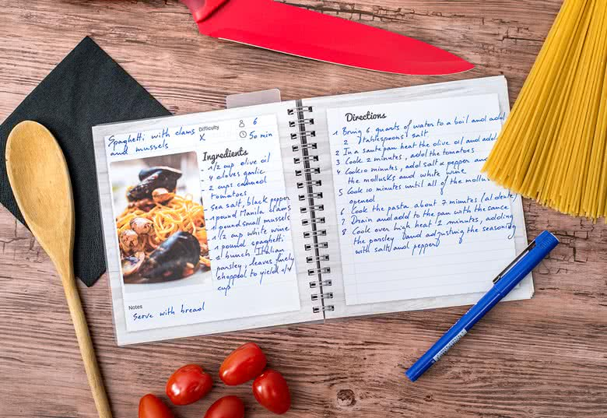
Kookboekje maken Week 3

Slide 2
Opdracht
Maak een kookboekje waarbij je rekening houdt met de Schijf van vijf
* 3x een verschillend, maar verantwoord ontbijt
* 3x een verschillende, maar verantwoorde lunch
* 3x een verschillende, maar verantwoorde warme maaltijd met toetje

Slide 3
Uitvoering
Alle maaltijden worden voorzien van een passende illustratie
Bij elke maaltijd maak je een lijst met benodigdheden
Bij elke maaltijd voeg je (waar nodig) recepten toe

